Slide 1


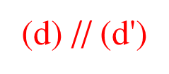


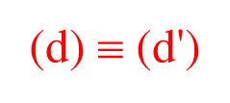




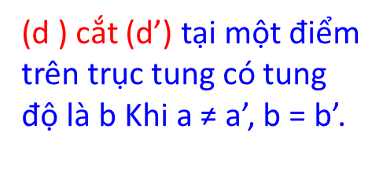


Slide 2
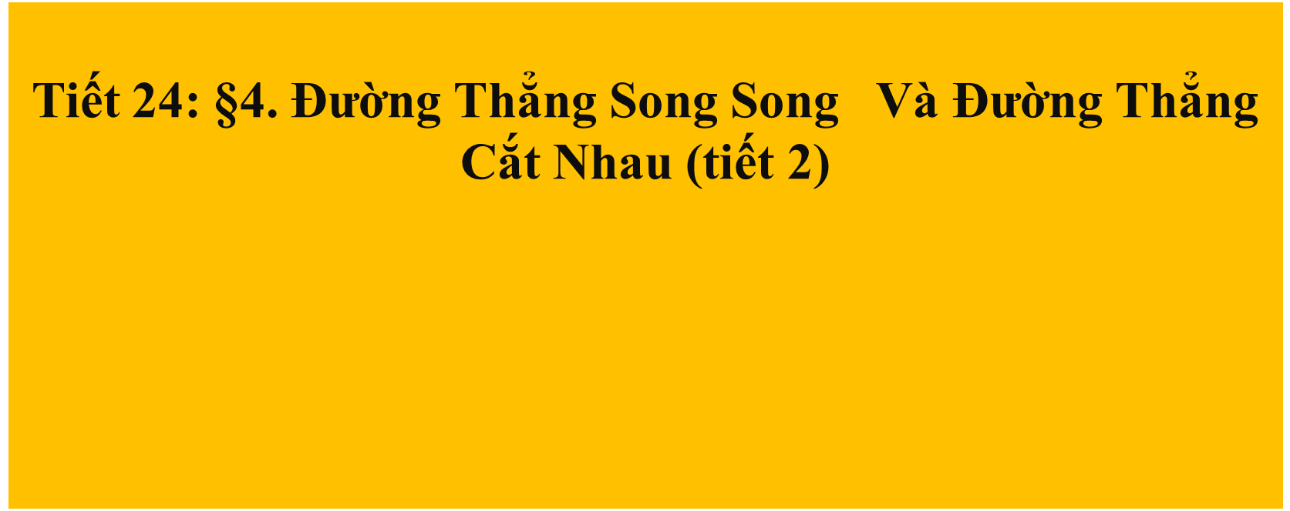

Slide 3


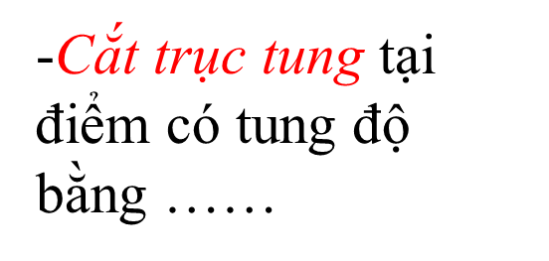
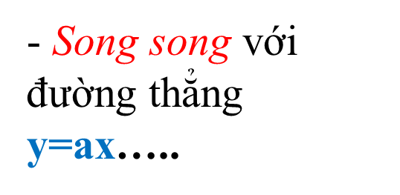
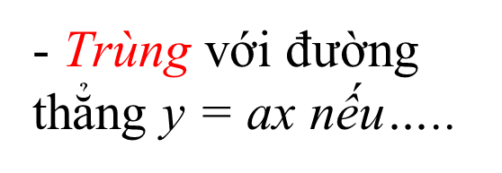
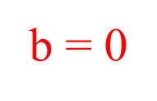


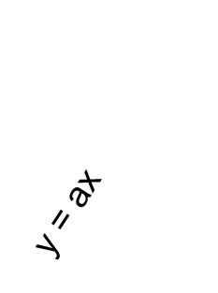
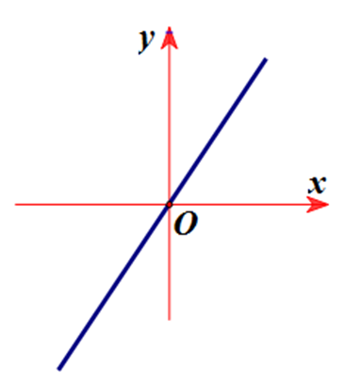
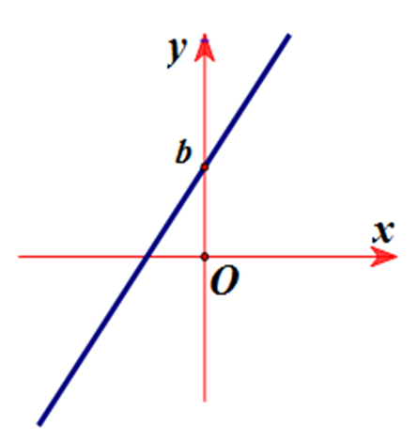
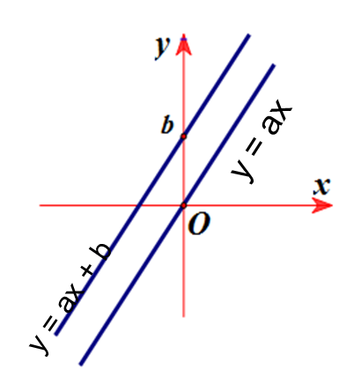
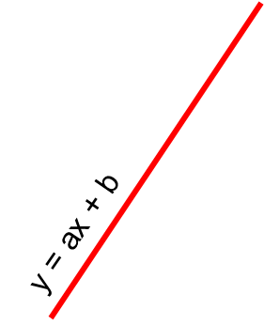

Slide 4















Slide 5




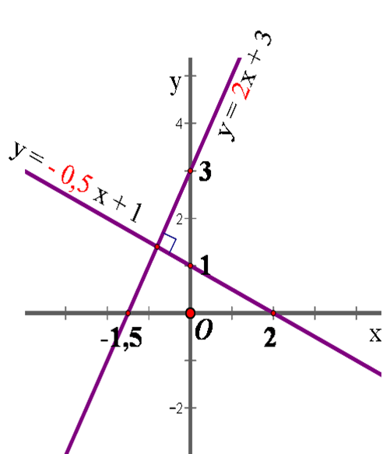
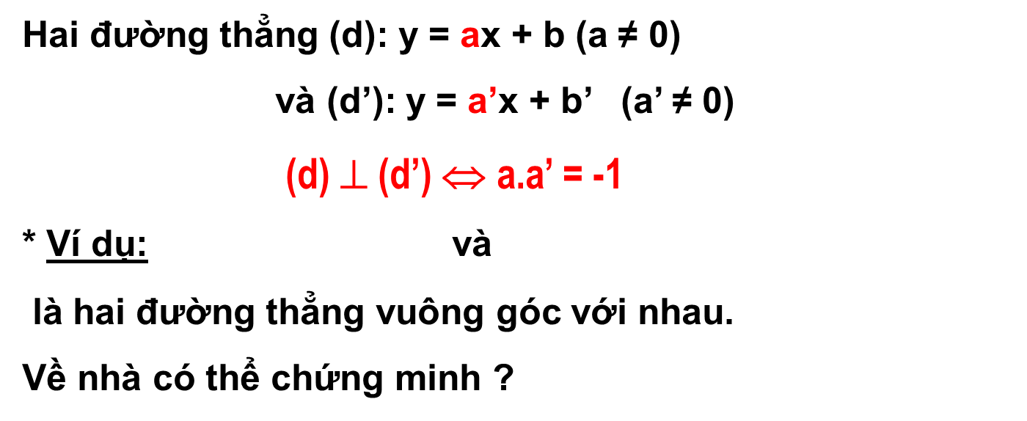

Slide 6

Bài 22 (Sgk – 55)
Giải

Slide 7


Giải

Slide 8

BÀI HỌC KINH NGHIỆM

Slide 9



Slide 10










Slide 11

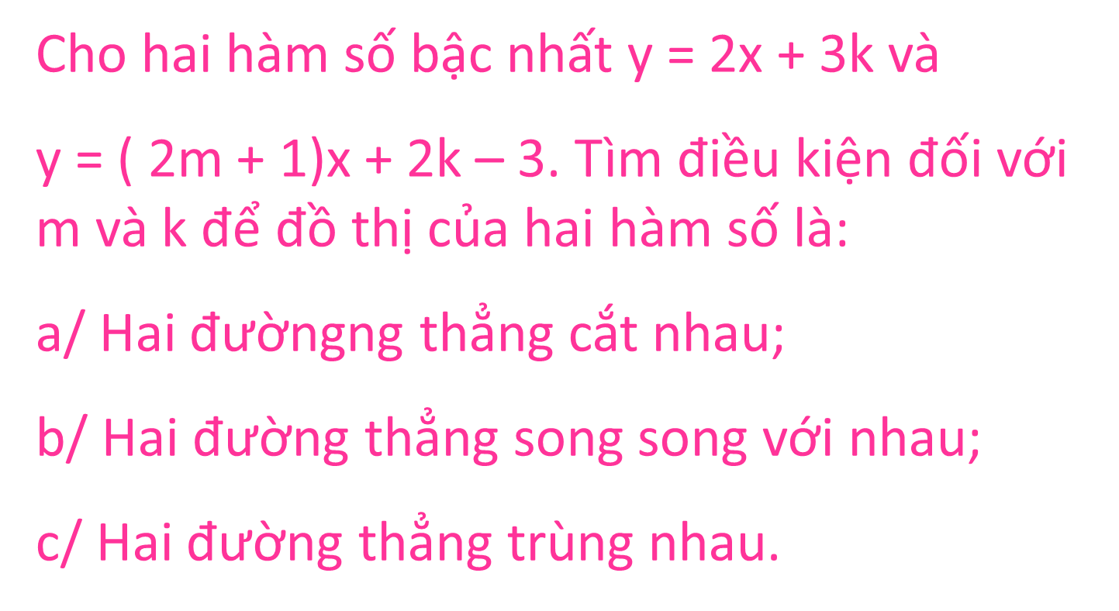

Slide 12





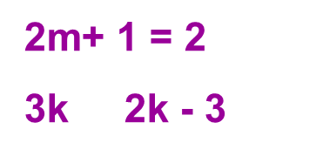



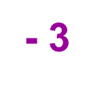

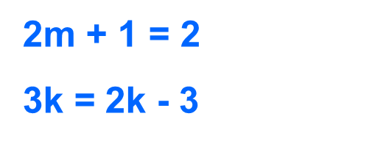
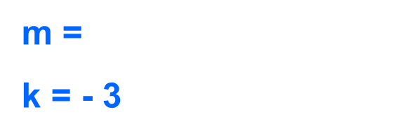


Slide 13



Slide 14
Giải
Đồ thị hàm số y = 2x + (5 + m) và y = -2x + (3 – m) cắt nhau tại một điểm trên trục tung nên ta thay hoành độ x = 0 vào:
Hàm số y = 2x + (5 + m) ta được tung độ: y = 5 + m
Hàm số y = -2x + (3 - m) ta được tung độ: y = 3 - m
Vì cùng là tung độ của giao điểm nên:
5 + m = 3 – m => m = -1
Vậy khi m = -1 thì hai đường thẳng cắt nhau tại một điểm trên trục tung
(Lưu ý: Điểm trên trục tung có hoành độ là 0)

